Slide 1
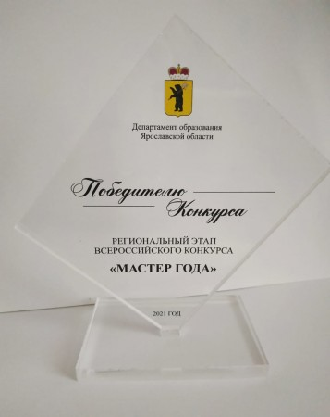
Сопровождение педагогов
ГПОАУ ЯО ЛАПК по участию в конкурсах системы образования
И.В. Самойлова, заместитель директора ГПОАУ ЯО Любимского
аграрно-политехнического колледжа
г. Ярославль
20.10.2021

Slide 2
РАЗВИТИЕ ПРОФЕССИОНАЛЬНЫХ КОМПЕТЕНЦИЙ ПЕДАГОГА
Курсы повышения квалификации
Участие в педагогических сообществах
Взаимопсещение занятий
Овладение новыми педагогическими технологиями
Самообразование
Участие в профессиональных педагогических конкурсах
Участие в заседаниях педагогического совета
Выступления на МО семинарах

Slide 3
ЦЕЛИ УЧАСТИЯ В ПРОФЕССИОНАЛЬНЫХ КОНКУРСАХ
аттестация
Материальное и материальное стимулирование
Мотивация развития через внешнюю оценку.
Повышение квалификации
Презентация опыта
карьера

Slide 4
МОТИВАЦИЯ ПЕДАГОГОВ ДЛЯ УЧАСТИЯ В ПРОФЕССИОНАЛЬНЫХ КОНКУРСАХ
Мотивы педагога для участия в профессиональных конкурсах
Желание познакомиться с опытом работы других педагогов
Желание приобрести определенный профессиональный статус, получить признание в педагогическом сообществе
Желание повысить педагогическое мастерство
Желание побороть профессиональные страхи и укрепить профессиональные компетенции

Slide 5
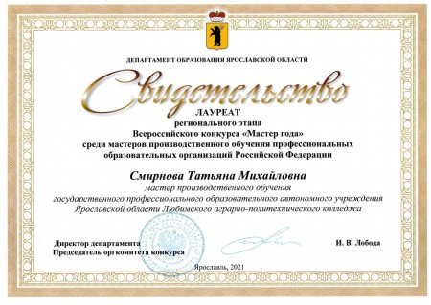
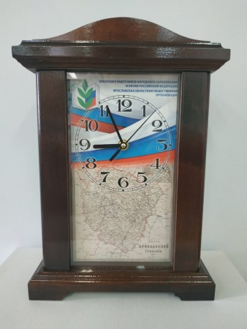
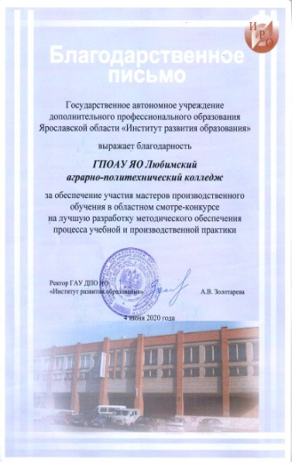
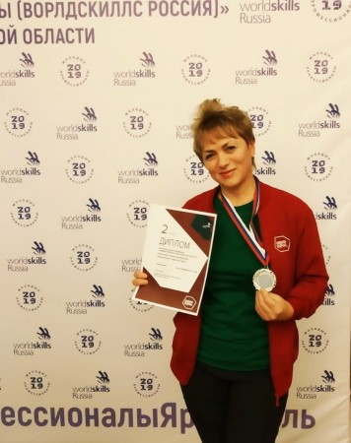
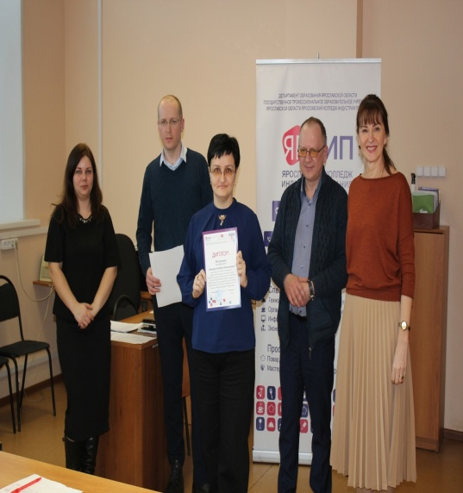
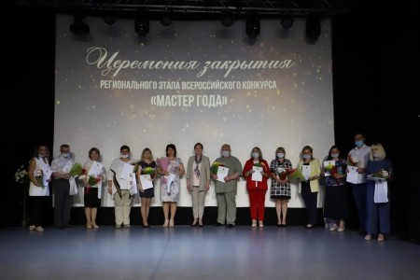

Slide 6
ФОРМЫ СОПРОВОЖДЕНИЯ
Управленческое сопровождение:
-организационные вопросы
- обеспечение технических условий
- материальное и моральное стимулирование
Методическое сопровождение :
- научно-методическое сопровождение всех этапов конкурса
- помощь в разработке конкурсных материалов
- помощь в разработке концепции конкурсного проекта
Визитной карточки., Самопрезентации
- постконкурсное сопровождение
-
Психологическое сопровождение:
- оказание психологической помощи в овладении приемами
саморегуляции

Slide 7
ЦЕЛИ И ЗАДАЧИ СОПРОВОЖДЕНИЯ КОНКУРСОВ
Цель: обеспечение роста профессионального мастерства педагогов, участвующих в конкурсах педагогического мастерства
Задачи:
оказание методической поддержки педагогам, претендующим на участие в конкурсах профессионального мастерства различного уровня
обеспечение взаимодействия с различными организациями в рамках участия педагогов колледжа в конкурсах профессионального мастерства
содействие динамике профессионального развития педагогов в постконкурсный период
обобщение и распространение положительного опыта участия педагогов в профессиональных конкурсах

Slide 8
ЭТАПЫ СОПРОВОЖДЕНИЯ
Этап вхождения педагога в конкурс
Конкурсный этап
Постконкурсный этап
1 этап
2 этап
3 этап

Slide 9
I ЭТАП – МЕТОДИЧЕСКОЕ СОПРОВОЖДЕНИЕ ПЕДАГОГОВ В ПЕРИОД ПОДГОТОВКИ К КОНКУРСУ
 | тема мероприятия | цель | форма проведения
1 | Знакомство с Положением о конкурсе | Донесение целостной и непротиворечивой информации о конкурсе | Установочный семинар
2 | Самодиагностика и самоанализ готовности к конкурсным выступлениям | Анализ затруднений Выявление основных направлений деятельности | Анкетирование
3 | Психологическая подготовка педагога к участию в конкурсе | Оказание психологической помощи Овладение приемами саморегуляции | Тренинги, анкетирование
4. | Встречи с участниками профессиональных конкурсов | Обмен опытом | Мастер-классы

Slide 10
II ЭТАП – НАУЧНО-МЕТОДИЧЕСКОЕ СОПРОВОЖДЕНИЕ ПЕДАГОГОВ В КОНКУРСЕ
 | тема мероприятия | цель | Форма проведения
1 | Технология самоанализа, обобщения и описания педагогического опыта | Помочь участникам конкурса рассказать о своих методиках и технологиях; представить собственный профессиональный опыт | Теоретический семинар
2 | Использование информационно- коммуникационных технологий как ресурса повышения качества профессиональной деятельности педагога | Научить педагогов создавать и представлять свой интернет-ресурс (личный сайт, страница, блог сайта образовательной организации) для участия в конкурсном испытании «Интернет-ресурс» | Практический семинар
3 | Создание видеоролика | Подготовить педагога к участию в конкурсном испытании «Визитная карточка» | Мастер-класс
4. | Написание педагогического эссе | Подготовить педагога к участию в конкурсном испытании «Я- педагог . (Я-мастер) | Теоретический семинар
5. | Особенности создания самопрезентации | Подготовить педагога к участию в конкурсном испытании «Творческая самопрезентация» | Теоретический семинар
6. | Психологическая подготовка конкурсантов к проведению открытого занятия | Помочь педагогам раскрыть свой профессиональный потенциал на незнакомой группе | Семинар-тренинг
7 | Индивидуальные консультации. | Обеспечить стрессоустойчивость, устранить барьеры в публичном выступлении, проведении открытых практических занятий | Индивидуальные консультации.

Slide 11
IIIЭТАП – ПОСТКОНКУРСНОЕ СОПРОВОЖДЕНИЕ ПЕДАГОГОВ-КОНКУРСАНТОВ
Управленческое сопровождение :
-материальное и моральное поощрение;
-представление опыта на педагогических советах и семинарах
Методическое сопровождение :
описание опыта участия в конкурсном движении
тиражирование опыта
проведение мастер-классов
- аттестация
-и т.д
Приложение 1.docx

Slide 12
РЕЗУЛЬТАТЫ УЧАСТИЯ В ПРОФЕССИОНАЛЬНЫХ КОНКУРСАХ
развитие профессионального общения в педагогическом сообществе
внедрение новых педагогических технологий в педагогический процесс
повышение профессионального мастерства
развитие творческих способностей

Slide 13
ПЛЮСЫ И МИНУСЫ УЧАСТИЯ В ПРОФЕССИОНАЛЬНЫХ ПЕДАГОГИЧЕСКИХ КОНКУРСАХ
минусы (проблемы) | плюсы
Любой конкурс - испытание для человека | в тоже время возможность раскрыть свои резервные способности, понять свои сильные и слабые места
Конкурс- безусловно, стрессовая ситуация. Конечно, это перегрузка, трудность в определении объема работы, Главная трудность – это нехватка времени | Трудности подготовки к конкурсу оказывают влияние на формирование стрессоустойчивости
 | Признание ценности педагогического опыта коллегами и погружение в ситуацию успеха и как следствие повышение самооценки

Slide 14
РЕЗУЛЬТАТЫ КОНКУРСНОГО ДВИЖЕНИЯ ПЕДАГОГОВ ДЛЯ УЧРЕЖДЕНИЯ
актуализация и презентация педагогических находок и достижений, а также развитие педагогической рефлексии
повышение квалификации педагогов без отрыва от учебного процесса
созданию особой рефлексивной среды, стимулирующей развитие навыков педагогической рефлексии и презентационных умений
повышается внутренняя самооценка, меняется внутренний мир педагога
индикатор качества работы
форма распространения профессионального опыта
школа профессионального роста
живая демонстрация современной практики
кадровый резерв

Slide 15
БЛАГОДАРЮ
ЗА ВНИМАНИЕ!

